Slide 1
VUI MỪNG CHÀO ĐÓN CÁC EM TỚI BUỔI HỌC NGÀY HÔM NAY
Tin học 8 – Cánh diều

Slide 2

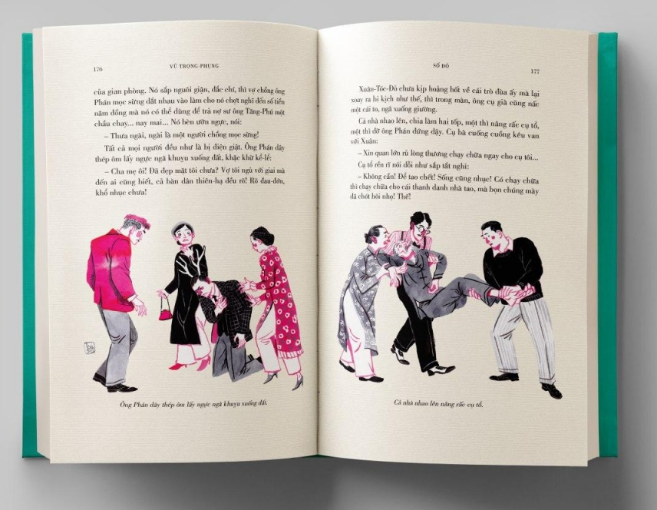
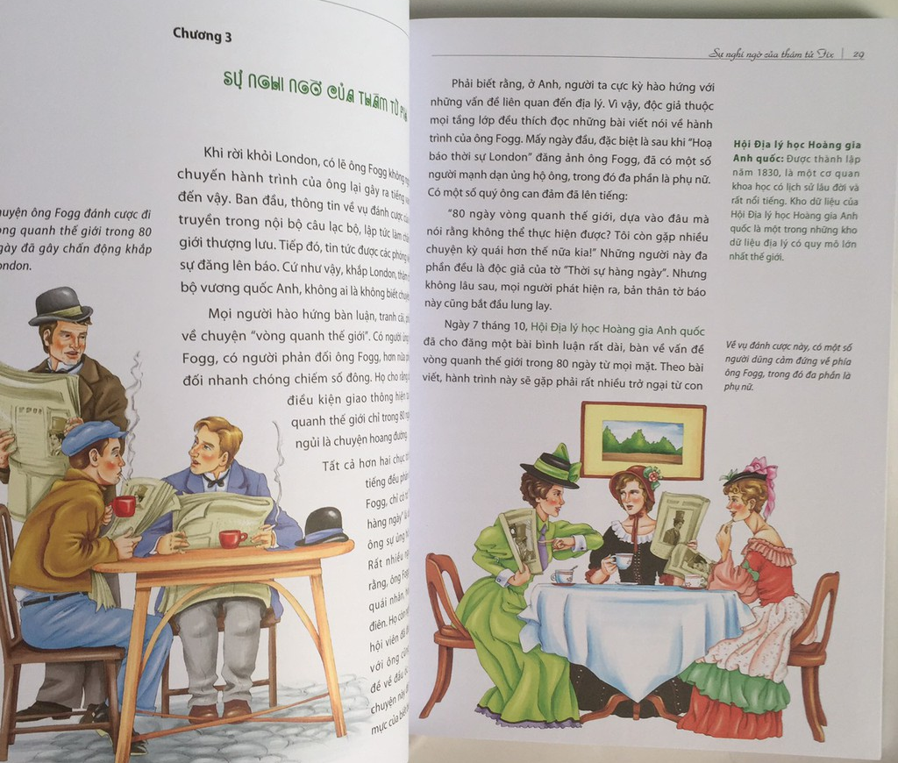
KHỞI ĐỘNG
Khi đọc một cuốn sách có hình ảnh minh họa, dù chỉ là một số nét vẽ đơn giản cũng giúp ta thấy hứng thú hơn. Tại sao?
→ Giúp cuốn sách trở nên sinh động, hấp dẫn, dễ hình dung hơn.

Slide 3



BÀI 1: XỬ LÍ ĐỒ HỌA TRONG VĂN BẢN

Slide 4



NỘI DUNG BÀI HỌC

Slide 5
01
Tạo và xử lí hình vẽ

Slide 6

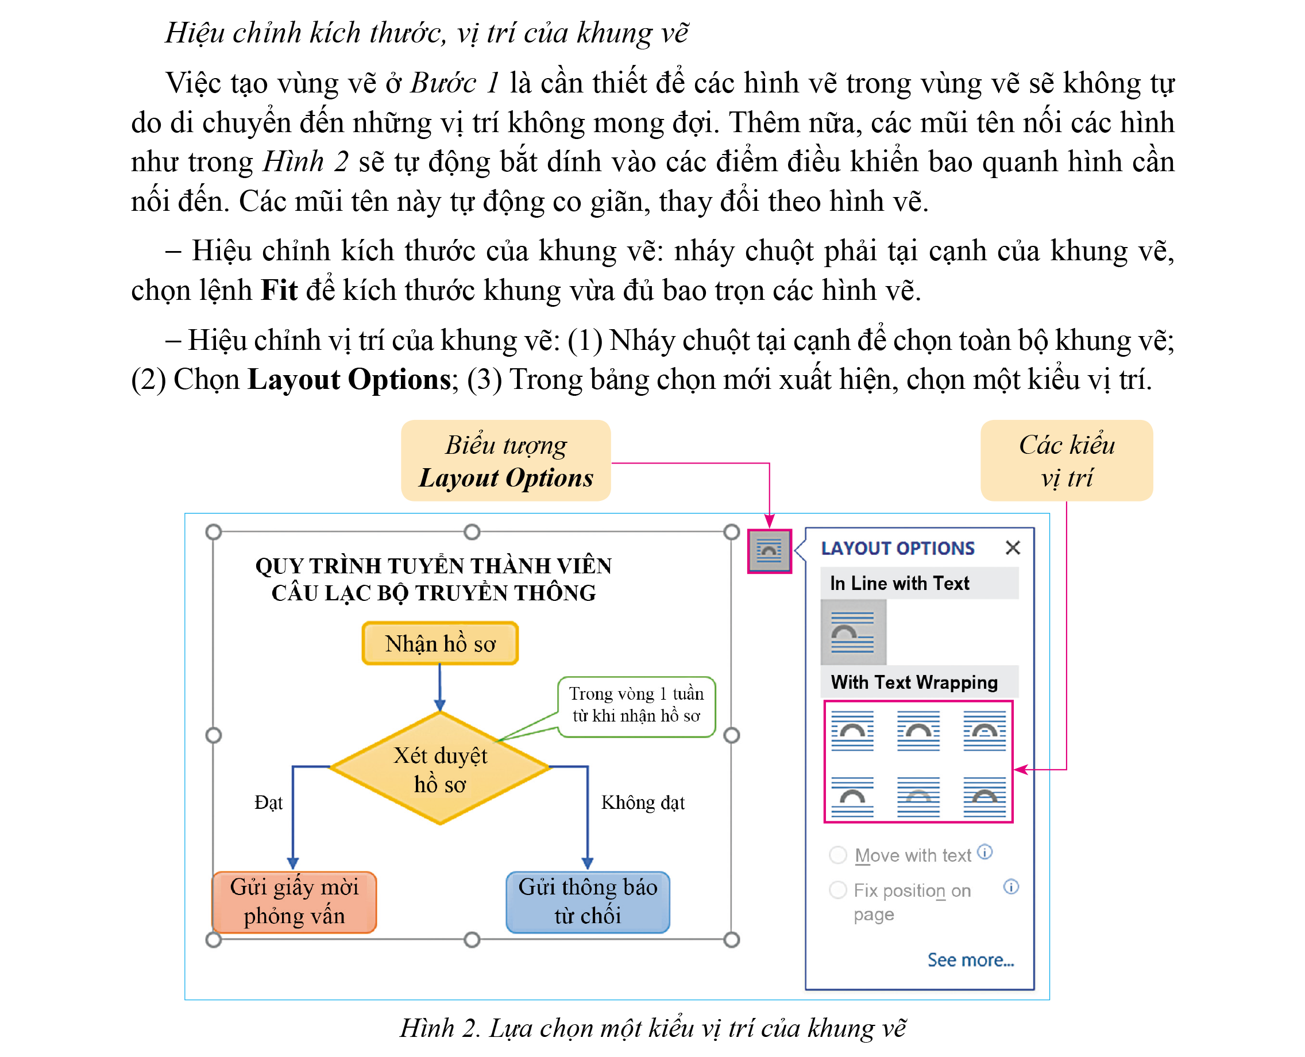
Làm việc cá nhân, quan sát Hình 2 SGK tr. 41 và trả lời câu hỏi:
Theo em, mô tả quy trình tuyển thành viên câu lạc bộ Truyền thông ở phần bên trái trong Hình 2 có ưu điểm gì so với thông báo chỉ bằng văn bản?
Ưu điểm: Giúp người xem dễ dàng hình dung quy trình và nắm bắt được những ý chính.

Slide 7
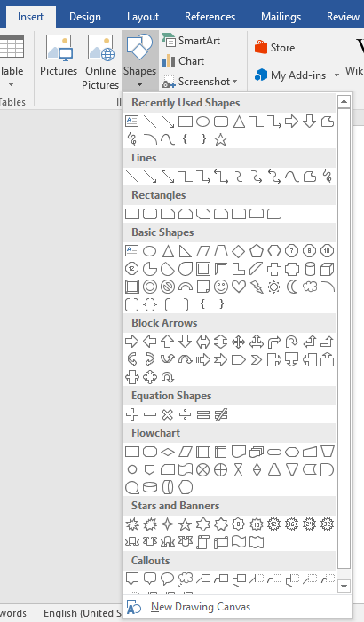
Quy trình tạo hình vẽ
Bước 1. Đặt con trỏ soạn thảo tại vị trí cần chèn trong văn bản, nháy chuột vào lệnh Shapes trên dải lệnh Insert, nháy chuột vào lệnh New Drawing Canvas để tạo vùng vẽ.

Slide 8
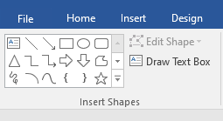
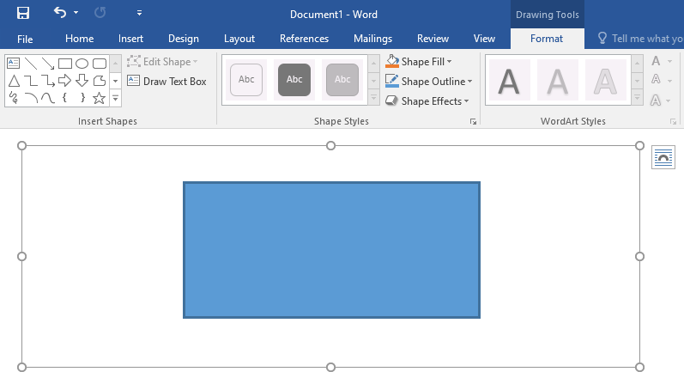
Quy trình tạo hình vẽ
Bước 2. Chọn một hình vẽ cần tạo trong nhóm Insert Shapes trên dải lệnh Drawing Tools\Format. Lúc này, con trỏ chuột chuyển dạng thành hình dấu cộng. Đưa con trỏ chuột vào vùng vẽ, nháy chuột trái, kéo rê khi được hình cần tạo thì thả chuột trái.

Slide 9
Quy trình tạo hình vẽ
Bước 3. Chọn hình vẽ để tạo và thực hiện hiệu chỉnh bằng các lệnh phù hợp trên dải lệnh Drawing Tools\Format.

Slide 10
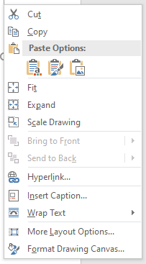
Hiệu chỉnh kích thước, vị trí của khung vẽ
Hiệu chỉnh kích thước của khung vẽ: nháy chuột phải tại cạnh của khung vẽ, chọn lệnh Fit.

Slide 11
Hiệu chỉnh kích thước, vị trí của khung vẽ
Hiệu chỉnh vị trí của khung vẽ: (1) Nháy chuột tại cạnh để chọn toàn bộ khung vẽ; (2) Chọn Layout Options; (3) Trong bảng chọn mới xuất hiện, chọn một kiểu vị trí.

Slide 12
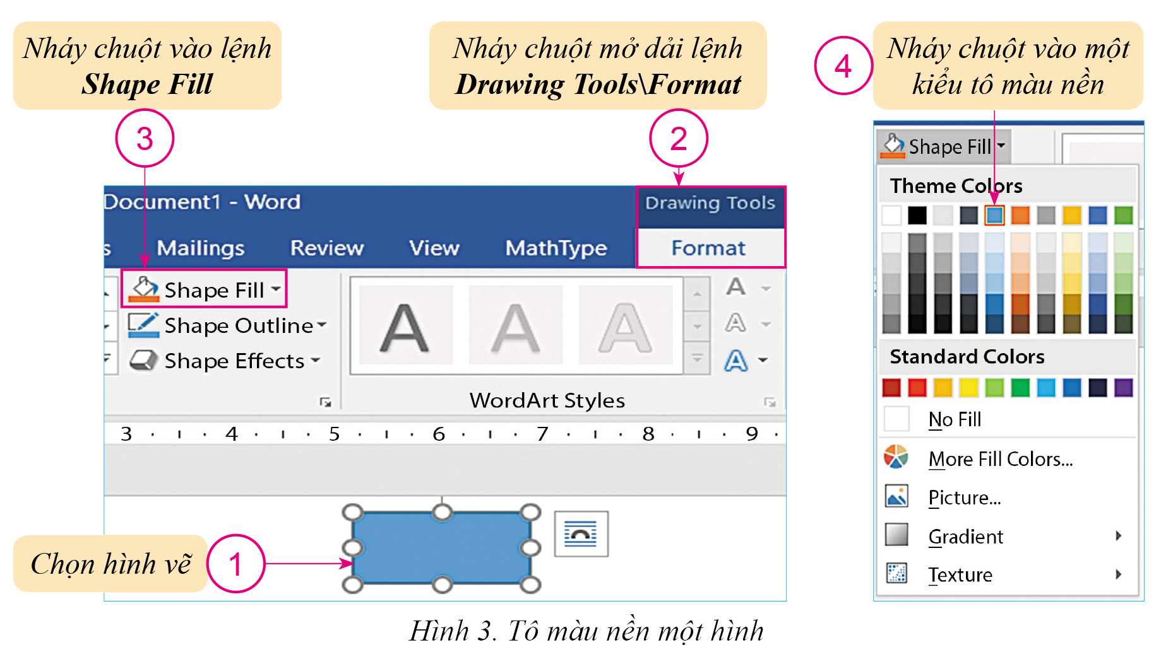
Hiệu chỉnh màu nền, nét vẽ và kích thước hình vẽ

Slide 13
02
Chèn ảnh và hiệu chỉnh ảnh trong văn bản

Slide 14


Thảo luận nhóm
Thảo luận nhóm, khai thác thông tin, hình ảnh trong mục 2 SGK tr. 42 – 43 và trả lời câu hỏi: Nêu các bước thực hiện chèn và hiệu chỉnh hình ảnh.

Slide 15
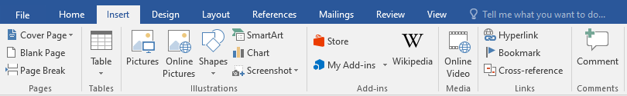
Chèn ảnh
Để chèn ảnh vào văn bản, ta đặt con trỏ tại vị trí cần chèn, nháy chuột vào lệnh Pictures trên dải lệnh Insert, chọn nguồn lấy ảnh từ máy tính hoặc từ Internet, thực hiện thao tác tìm ảnh và chèn vào văn bản.

Slide 16
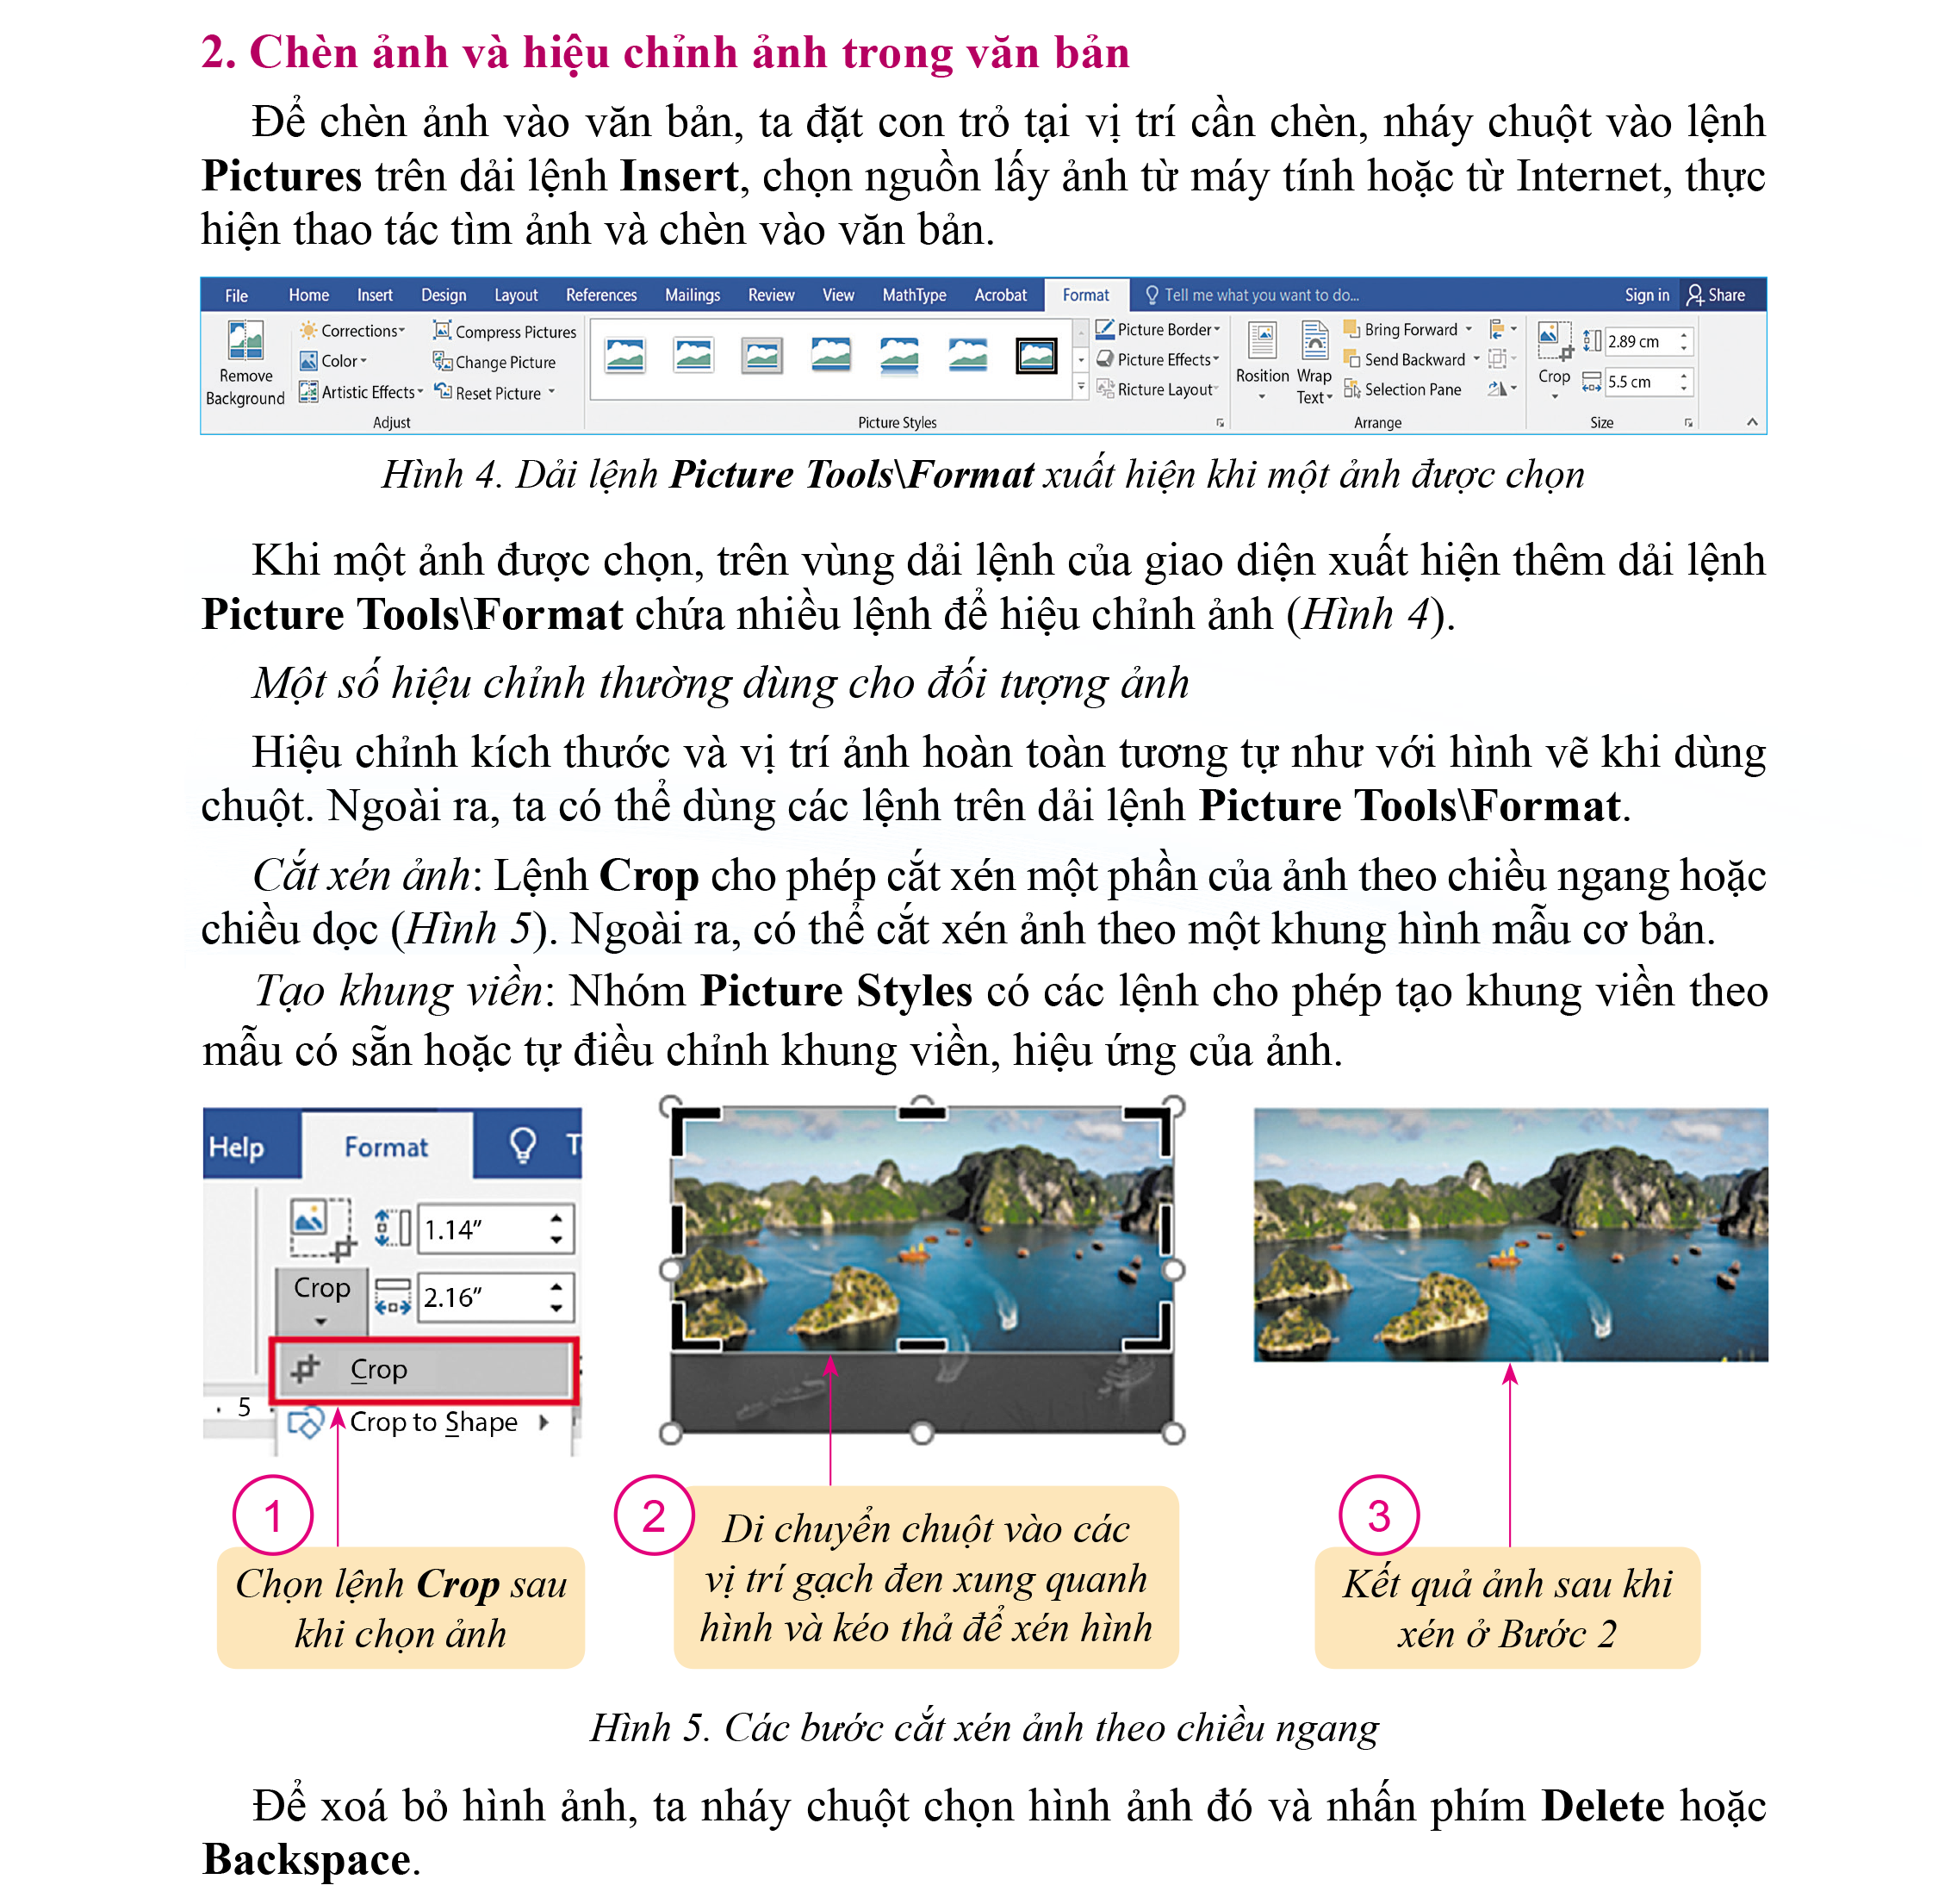
Hiệu chỉnh hình ảnh
Hiệu chỉnh kích thước và vị trí ảnh hoàn toàn tương tự như với hình vẽ khi dùng chuột. Ngoài ra, ta có thể dùng các lệnh trên dải lệnh Picture Tools\Format.

Slide 17
Hiệu chỉnh hình ảnh
Cắt xén ảnh: Sử dụng lệnh Crop.

Slide 18
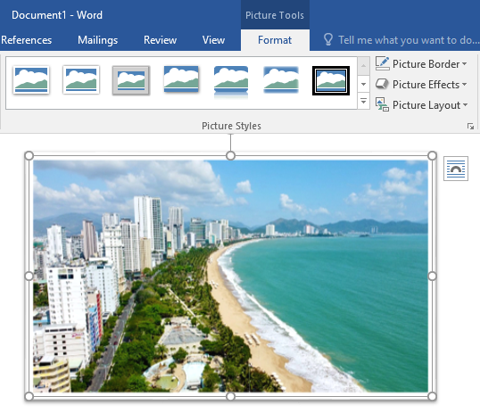
Hiệu chỉnh hình ảnh
Tạo khung viền: Sử dụng các lệnh trong nhóm Picture Styles.
Để xóa hình ảnh, ta chọn hình ảnh cần xóa và nhấn Delete hoặc Backspace.

Slide 19
TÓM TẮT BÀI HỌC
Các lệnh Shapes và Pictures trên dải lệnh Insert cho phép chèn hình và ảnh vào văn bản.
Dải lệnh Drawing Tools\Format hoặc Picture Tools\Format chứa các lệnh cho phép hiệu chỉnh kích thước, đường viền, màu nền,…

Slide 20
LUYỆN TẬP
1. Khoanh tròn vào đáp án đặt trước câu trả lời đúng
Câu 1: Khi định dạng đường viền, nét vẽ, sau khi chọn nút lệnh Shape Outline, chọn Weight để
A. chọn màu đường viền.
B. thay đổi kiểu đường viền, nét vẽ.
C. thay đổi độ dày đường viền.
D. bỏ đường viền.
C. thay đổi độ dày đường viền.

Slide 21
1. Khoanh tròn vào đáp án đặt trước câu trả lời đúng
Câu 2: Nút lệnh Flip Horizontal cho phép
A. lật ngang hình vẽ.
B. xoay trái 90⁰ hình vẽ.
A. lật ngang hình vẽ.
C. lật dọc hình vẽ.
D. xoay phải 90⁰ hình vẽ.

Slide 22
1. Khoanh tròn vào đáp án đặt trước câu trả lời đúng
Câu 3: Muốn chèn hình ảnh vào văn bản, ta thực hiện
Insert → Picture
→ From file.
Insert → Picture
→ From file.
B. Picture → Insert
→ From file.
C. Insert → From file
→ Picture.
D. Picture → From file
→ Insert.

Slide 23
1. Khoanh tròn vào đáp án đặt trước câu trả lời đúng
Câu 4: Hình ảnh sau khi chèn vào văn bản thì
A. không thể xóa.
B. không thể di chuyển đi nơi khác.
C. có thể xóa.
C. có thể xóa.
D. có thể xóa nhưng rất mất thời gian.

Slide 24
1. Khoanh tròn vào đáp án đặt trước câu trả lời đúng
Câu 5: Để xóa hình ảnh, ta chọn và gõ phím
A. Enter.
B. Delete.
B. Delete.
C. Shift.
D. Ctrl.

Slide 25

LUYỆN TẬP
2. Hoàn thành câu hỏi luyện tập SGK tr. 43.
Làm việc cá nhân và thực hiện nhiệm vụ:
Em hãy chèn một ảnh trong máy tính vào một văn bản và tạo khung viền cho ảnh theo một kiểu tự chọn.

Slide 26
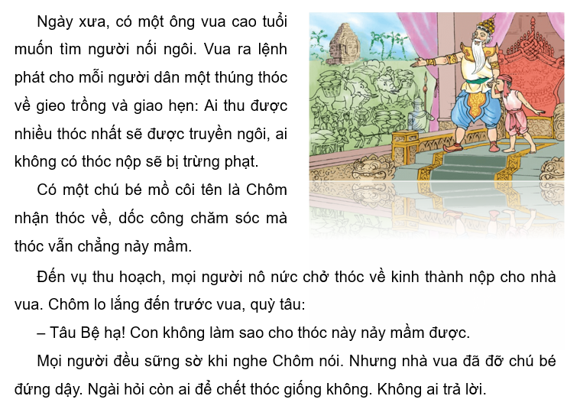
LUYỆN TẬP
2. Hoàn thành câu hỏi luyện tập SGK tr. 43.
Bước 1: Chọn vùng cần chèn ảnh.
Bước 2: Chọn lệnh Pictures trên dải lệnh Insert.
Bước 3: Chọn dải lệnh Pictures Tools/Format.
Bước 4: Chọn Picture Style để tạo khung viền.

Slide 27
VẬN DỤNG
Thảo luận nhóm, thực hiện nhiệm vụ phần Vận dụng trong SGK tr. 43:
Em hãy vẽ sơ đồ thể hiện các vị trí trong thư viện trường em. Sơ đồ cần có các cửa ra/vào, bàn đăng kí mượn sách, các kệ sách.

Slide 28
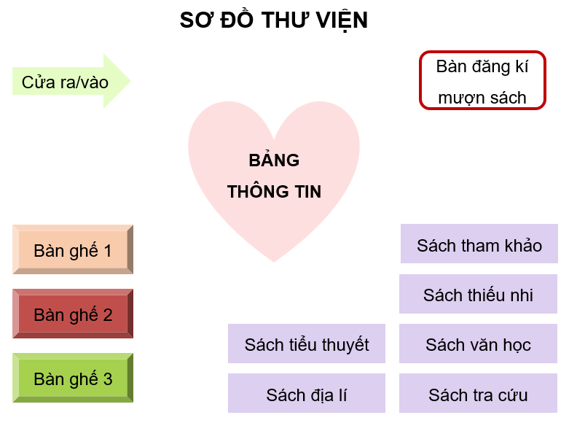
Bước 1: Đặt con trỏ soạn thảo tại vùng vị trí cần chèn, chọn lệnh Shapes trên dải lệnh Insert nháy chuột vào New Drawing Canvans để tạo vùng vẽ.
Bước 2: Chọn một hình vẽ cần tạo trong nhóm Insert Shapes trên dải lệnh Drawing Tools/Format.
Bước 3: Chọn hình vẽ đã tạo và thực hiện hiểu chỉnh bằng các lệnh phù hợp trên dải lệnh Drawing Tools/Format.

Slide 29
HƯỚNG DẪN VỀ NHÀ
01
02
03
Ôn lại kiến thức đã học.
Hoàn thành bài tập phần Câu hỏi tự kiểm tra – SGK tr. 43.
Đọc và tìm hiểu trước Bài 2.

Slide 30
CẢM ƠN CÁC BẠN ĐÃ CHÚ Ý
LẮNG NGHE, HẸN GẶP LẠI!
Các em còn câu hỏi nào không?

